Slide 1


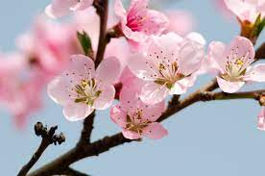
CHỦ ĐỀ: EM YÊU KHÚC HÁT DÂN CA
TIẾT 20: ÔN TẬP BÀI HÁT : HÁT MỪNG
TẬP ĐỌC NHẠC: TĐN SỐ 6: CHÚ BỘ ĐỘI
GIÁO VIÊN: PHẠM PHƯƠNG CHINH
NĂM HỌC 2023 - 2024

Slide 2

Âm nhạc
VIDEO GIỚI THIỆU BÀI

Slide 3

Âm nhạc
KHỞI ĐỘNG
HỌC SINH VẬN ĐỘNG THEO BÀI A RAM SAM SAM

Slide 4
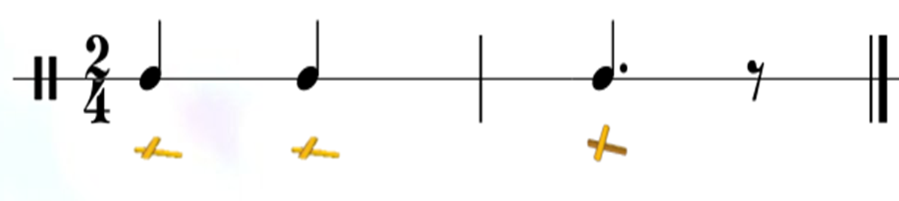
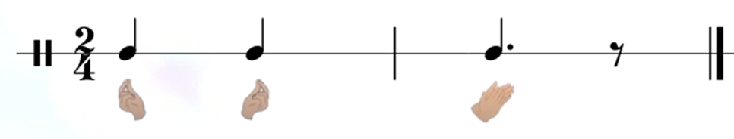
Âm nhạc
KHÁM PHÁ
Các em có nhận xét gì về nhịp, trường độ, cách sắp xếp trường độ trong âm hình tiết tấu dưới đây ?
Âm hình tiết tấu trên được viết ở nhịp 2/4, nốt đen bằng 1 phách, nốt đen chấm dôi bằng 1 phách rưỡi, dấu lặng đơn bằng nửa phách.

Slide 5

Âm nhạc
ÔN TẬP BÀI HÁT: HÁT MỪNG
Khi hát bài hát Hát mừng phải thể hiện được tính chất rộn ràng, tha thiết, niềm vui của người dân Tây Nguyên trước cảnh đổi thay của buôn làng. Cuộc sống hòa bình, ấm no với những mùa bội thu hòa cùng tiếng cồng chiêng reo vui và lời hát rộn ràng.

Slide 6
Âm nhạc
KHỞI ĐỘNG GIỌNG
Mà a á a à á a à

Slide 7
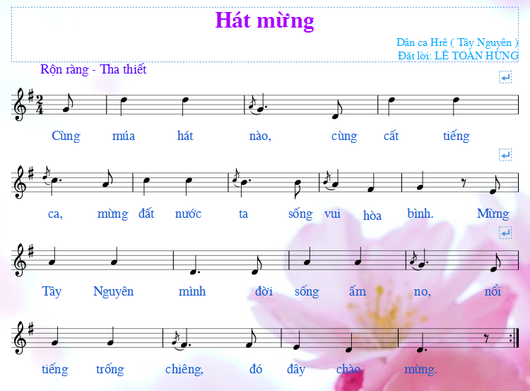
Âm nhạc
THỰC HÀNH – LUYỆN TẬP
ÔN TẬP BÀI HÁT: HÁT MỪNG

Slide 8
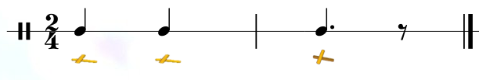
Âm nhạc
THỰC HÀNH – LUYỆN TẬP

Slide 9
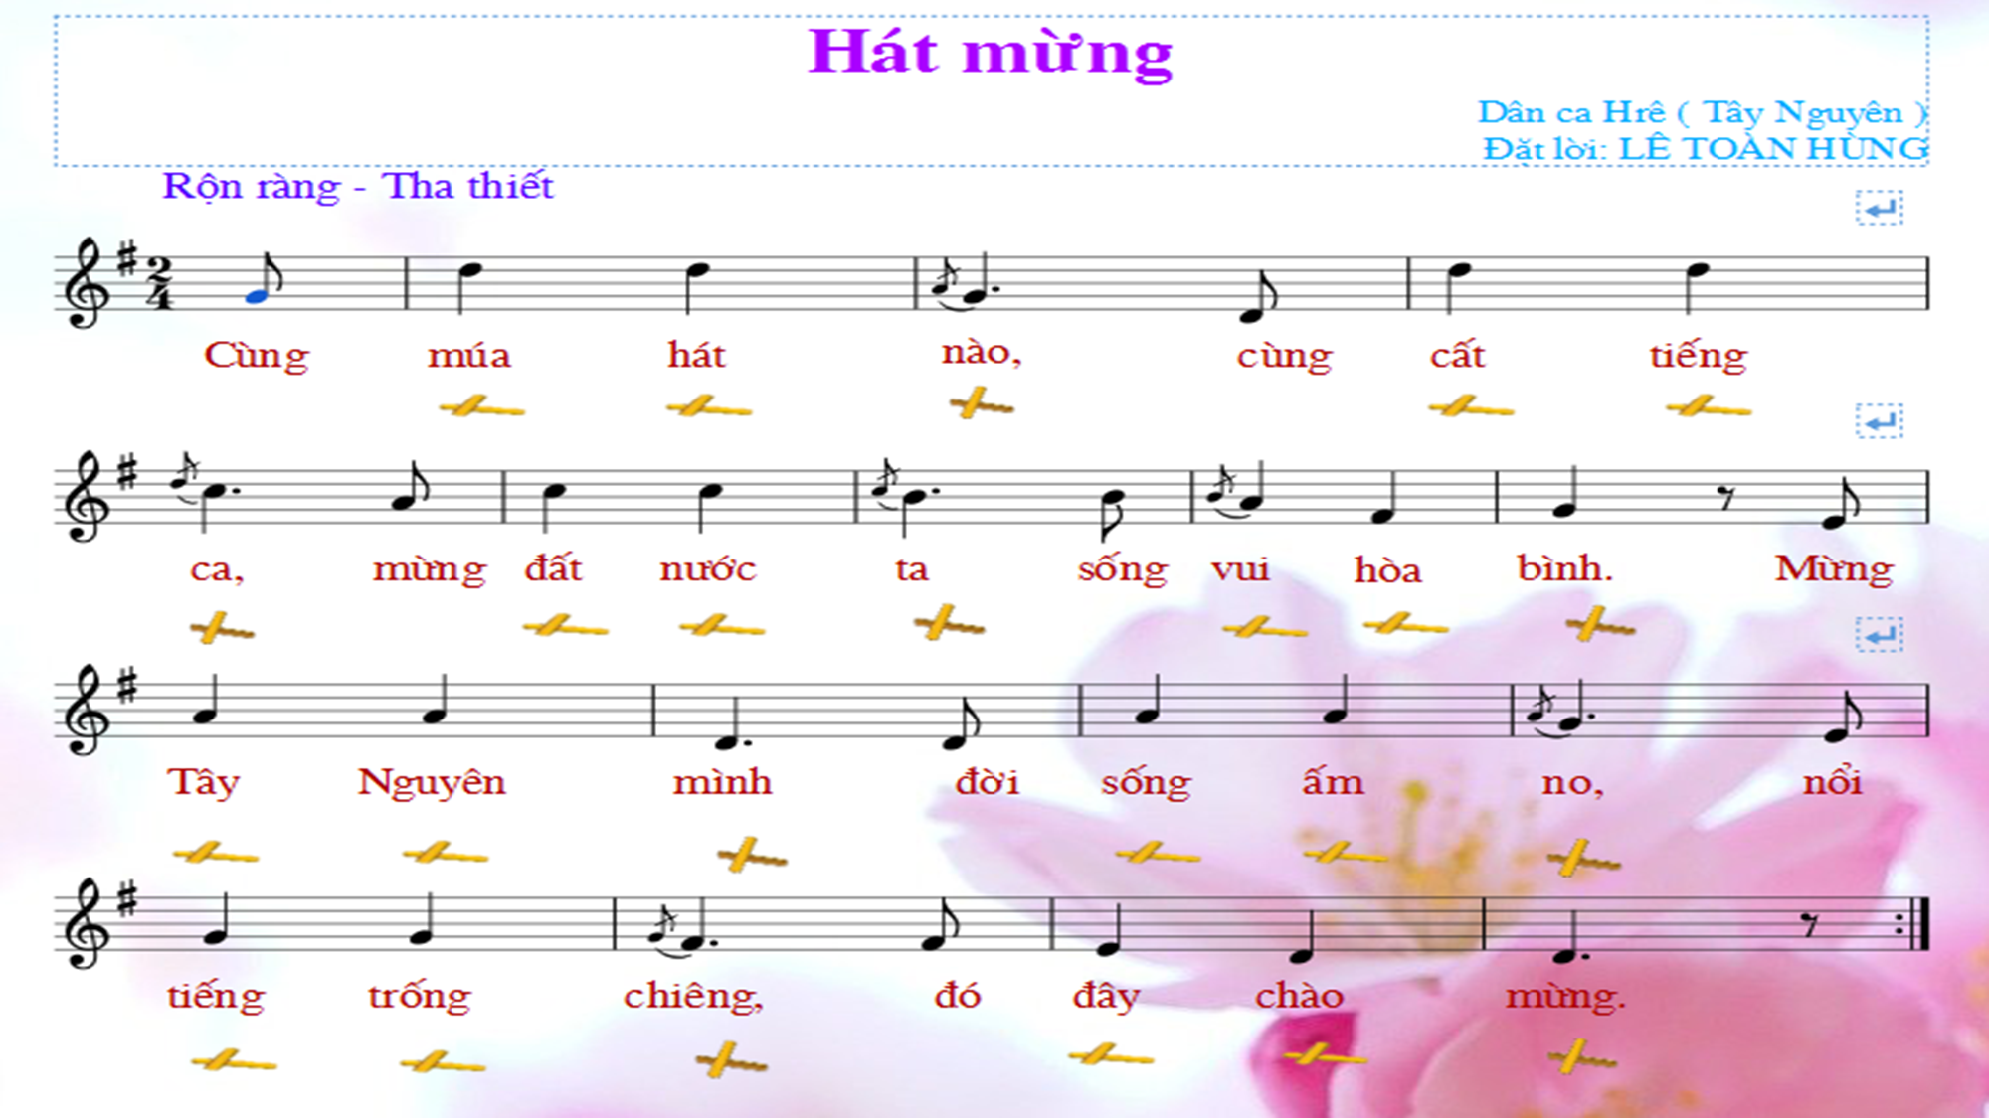
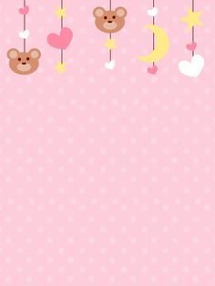
Âm nhạc
ÁP DỤNG KIỂU GÕ VÀO BÀI HÁT

Slide 10
Âm nhạc
Thực hiện theo vận động cơ thể

Slide 11
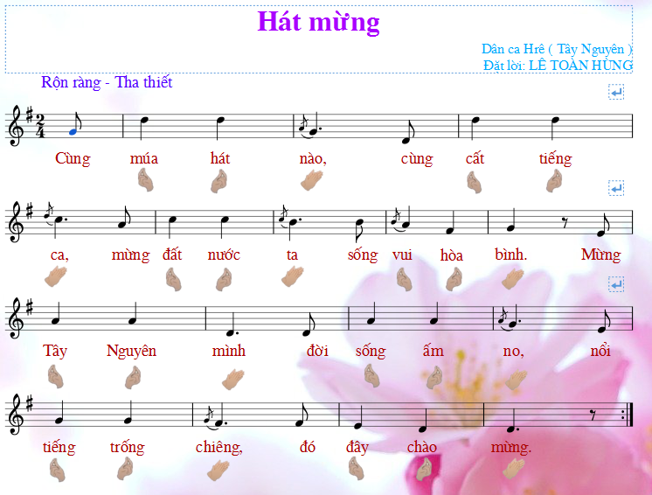
Âm nhạc
ÁP DỤNG VẬN ĐỘNG CƠ THỂ VÀO BÀI HÁT

Slide 12
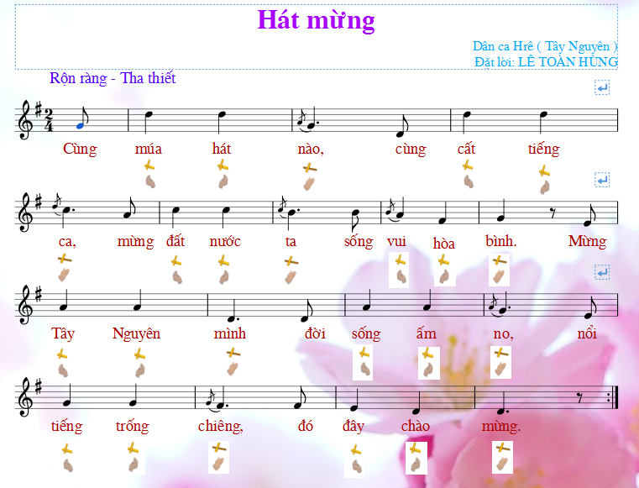
Âm nhạc
KẾT HỢP GÕ PHÁCH VÀ VẬN ĐỘNG CƠ THỂ
VÀO BÀI HÁT

Slide 13

Âm nhạc
GIỚI THIỆU CHUYỂN NỘI DUNG

Slide 14
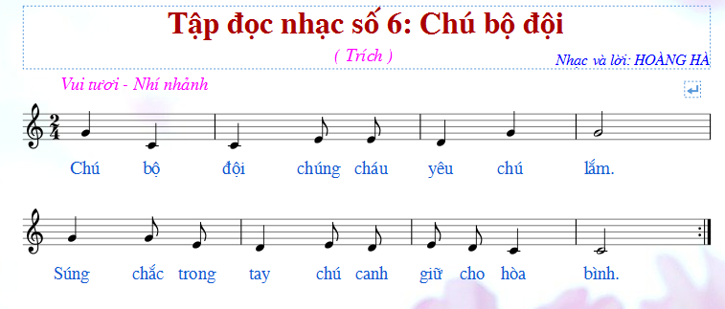
Âm nhạc
TẬP ĐỌC NHẠC
Tập đọc nhạc được viết ở chỉ số nhịp mấy?
- 2/4
Gòm có mấy ô nhịp?
- 8 ô nhịp
Gồm có những hình nốt gì?
- Hình nốt đơn, hình nốt đen và hình nốt trắng.
Trong nhịp 2/4 một nốt đen bằng bao nhiêu phách, một phách bằng mấy nốt đơn ?
- Trong nhịp 2/4 một nốt đen bằng một phách, một phách bằng hai nốt đơn.

Slide 15
Âm nhạc
TẬP ĐỌC NHẠC
Trong Tập đọc nhạc số 6 nốt nào thấp nhất và nốt nào cao nhất ?
- Đô thấp nhất, Son cao nhất
Ngoài nốt Đô và nốt Son ra thì còn có nốt nào nữa?
- Nốt Rê và nốt Mi

Slide 16
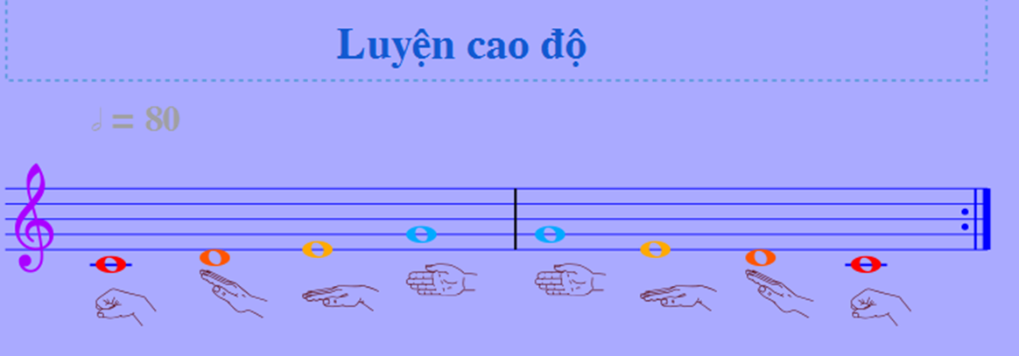
Âm nhạc
TẬP ĐỌC NHẠC
Như vậy trong Tập đọc nhạc này gồm có bốn nốt nhạc cơ bản theo thang âm Đô, Rê, Mi, Son

Slide 17
Âm nhạc
TẬP ĐỌC NHẠC
LUYỆN CAO ĐỘ
VIDEO

Slide 18

Âm nhạc
Lồng ghép video cho mẫu tiết tấu
TẬP ĐỌC NHẠC
LUYỆN TẬP TIẾT TẤU
Đen đen đen đơn đơn đen đen trắng

Slide 19

Âm nhạc
Lồng ghép video cho g mẫu tiết tấu
TẬP ĐỌC NHẠC
LUYỆN TẬP TIẾT TẤU
Đen đơn đơn đen đơn đơn đơn đơn đen trắng

Slide 20
Âm nhạc
Lồng ghép video cho 2 mẫu tiết tấu
TẬP ĐỌC NHẠC
LUYỆN TẬP TIẾT TẤU

Slide 21
Âm nhạc
Đọc tên nốt nhạc cả bài

Slide 22
Âm nhạc
Câu 1

Slide 23
Âm nhạc
Câu 2

Slide 25
Vận dụng – sáng tạo

Slide 26


Âm nhạc

Slide 27
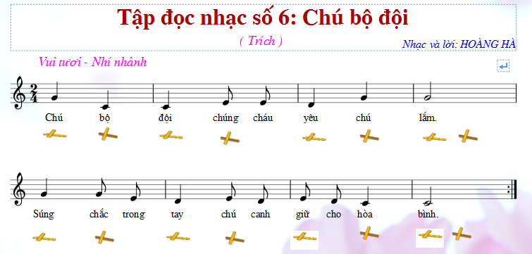

Slide 28
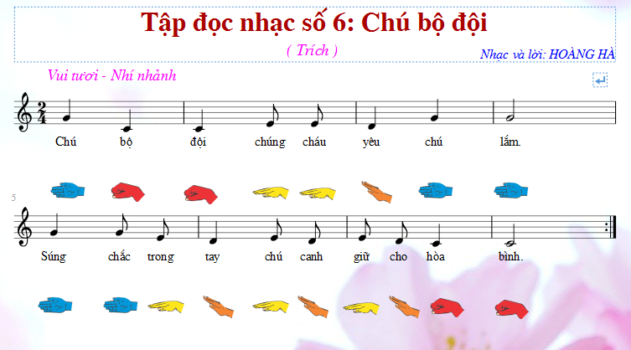

Slide 29
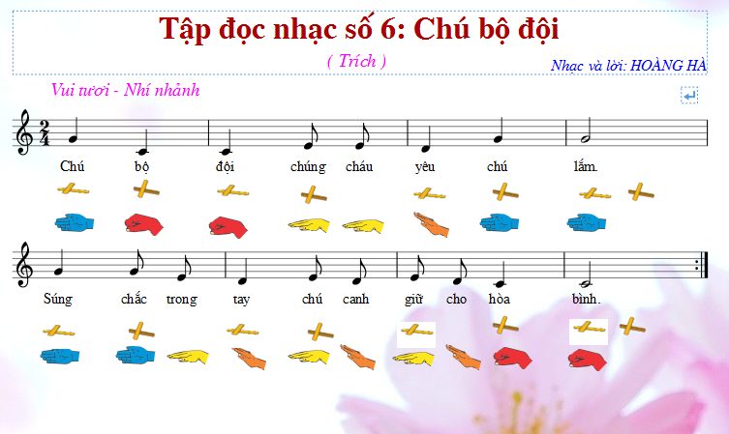

Slide 30
Âm nhạc
Các chú bộ đội là người đã có công trong việc giữ gìn và bảo vệ tổ quốc. Cho nên các em cần phải yêu thương và quý trọng các chú bằng cách ra sức phấn đấu học tập, để sau này góp phần xây dựng quê hương mình ngày càng giàu đẹp hơn.

Slide 31


